Slide 1
TALLER DE VALUE PROPOSITION CANVAS

Slide 2
¿QUIERES OBTENER EL MATERIAL COMPLETO?
Este taller es parte de la guía gratuita de “Sistematiza tus Ventas”. Podrás descargarlo escaneando el siguiente código:

Slide 3
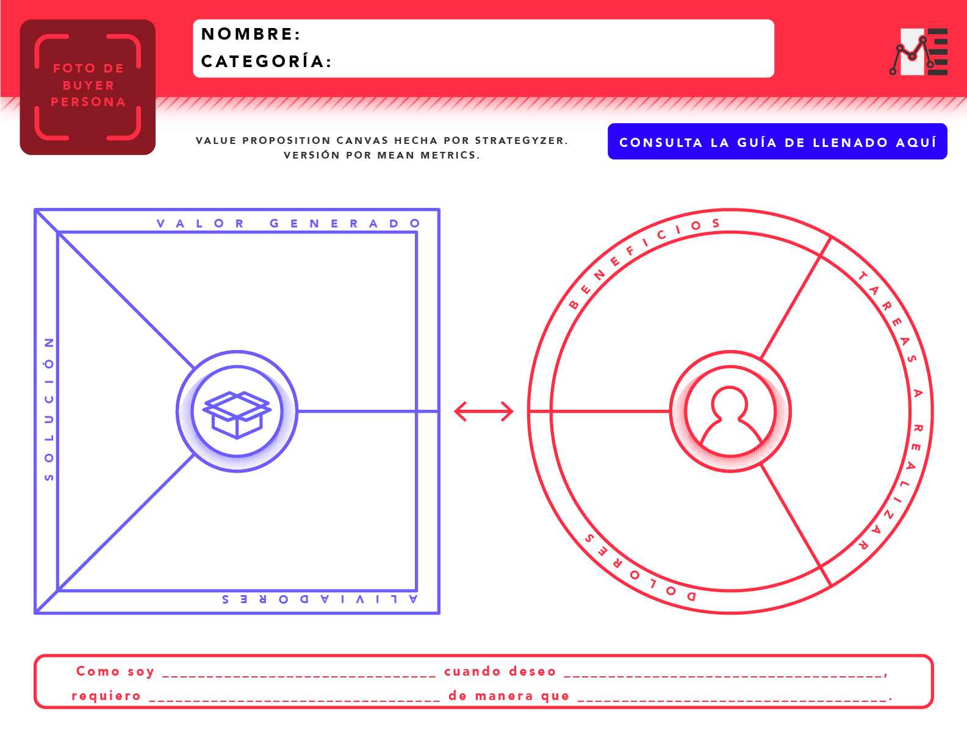
PREPARA LA PLANTILLA Y AL EQUIPO CON EL QUE LA LLENARÁS.
Si aún no tienes la plantilla, descárgala de la página web de la guía de “ Sistematiza tus ventas 1”. Deberás buscar un lugar tranquilo para trabajar.

Slide 4
¿CÓMO FUNCIONARÁ?

Slide 5
El objetivo es
LLENAR LA PLANTILLA.

Slide 6
Iremos llenando cada recuadro. Al principio tendrás una explicación.

Slide 7
Tendrás 5 minutos para pensar en qué poner en cada apartado.

Slide 8
Después tendrán 2 minutos para discutir con tu equipo qué dejar en la plantilla.

Slide 9
Al final de cada recuadro tendrán 90 segundos para anotarlo en la plantilla.

Slide 10
Te recomendamos usar: Notas adhesivas, plumas y una plantilla para cada miembro.

Slide 11
¡COMENCEMOS!

Slide 12
TAREAS A REALIZAR
EXPLICACIÓN:
Describe las tareas a realizar por las que pasa el cliente para lograr sus objetivos. Este apartado va directamente relacionado con los objetivos que pusiste en la plantilla de Buyer Persona.

Slide 13
5 MINUTOS PARA ESCRIBIR TUS IDEAS.

Slide 14
¡TIEMPO!

Slide 15
2 MINUTOS PARA ESCRIBIR TUS IDEAS.

Slide 16
¡TIEMPO!

Slide 17
Escribe las
TAREAS A REALIZAR
En la plantilla.
90 SEGUNDOS PARA ESCRIBIR EN LA PLANTILLA.

Slide 18
DOLORES
EXPLICACIÓN:
¿Qué está pasando con esta persona cuando no encuentra una forma de acercarse a su objetivo? ¿Qué le impide logra las tareas a realizar? Detállalas en este apartado.

Slide 19
5 MINUTOS PARA ESCRIBIR TUS IDEAS.

Slide 20
¡TIEMPO!

Slide 21
2 MINUTOS PARA ESCRIBIR TUS IDEAS.

Slide 22
¡TIEMPO!

Slide 23
Escribe los
DOLORES
En la plantilla.
90 SEGUNDOS PARA ESCRIBIR EN LA PLANTILLA.

Slide 24
BENEFICIOS
EXPLICACIÓN:
Para este paso hay 2 preguntas fundamentales: ¿Qué ganará tu Buyer persona cuando logra cumplir sus tareas a realizar? ¿Qué incentivos tiene para llegar a su meta a cumplir?

Slide 25
5 MINUTOS PARA ESCRIBIR TUS IDEAS.

Slide 26
¡TIEMPO!

Slide 27
2 MINUTOS PARA ESCRIBIR TUS IDEAS.

Slide 28
¡TIEMPO!

Slide 29
Escribe los
BENEFICIOS
En la plantilla.
90 SEGUNDOS PARA ESCRIBIR EN LA PLANTILLA.

Slide 30
SOLUCIÓN
EXPLICACIÓN:
Este es un paso sencillo. Solo tienes que escribir qué es tu producto y/o servicio.

Slide 31
90 SEGUNDOS PARA ESCRIBIR TUS IDEAS.

Slide 32
¡TIEMPO!

Slide 33
1 MINUTO PARA ESCRIBIR TUS IDEAS.

Slide 34
¡TIEMPO!

Slide 35
Escribe las
SOLUCIONES
En la plantilla.
90 SEGUNDOS PARA ESCRIBIR EN LA PLANTILLA.

Slide 36
ALIVIADORES
EXPLICACIÓN:
Describe cómo el producto o servicio que vendes deberá solucionar los problemas del cliente. Atención con esta parte ya que será importante para medir el Customer success/ Triunfo del cliente.

Slide 37
5 MINUTOS PARA ESCRIBIR TUS IDEAS.

Slide 38
¡TIEMPO!

Slide 39
2 MINUTO PARA ESCRIBIR TUS IDEAS.

Slide 40
¡TIEMPO!

Slide 41
Escribe los
ALIVIADORES
En la plantilla.
90 SEGUNDOS PARA ESCRIBIR EN LA PLANTILLA.

Slide 42
VALOR GENERADO
EXPLICACIÓN:
Aquí describirás cómo tu producto aporta a las ganancias, beneficios y/o incentivos del Buyer Persona. Relaciónalo con los beneficios/ incentivos del cliente que pusiste en el paso 3. De esta manera quedará ligado y relacionado con lo que tu cliente espera lograr.

Slide 43
5 MINUTOS PARA ESCRIBIR TUS IDEAS.

Slide 44
¡TIEMPO!

Slide 45
2 MINUTO PARA ESCRIBIR TUS IDEAS.

Slide 46
¡TIEMPO!

Slide 47
Escribe el
VALOR GENERADO
En la plantilla.
90 SEGUNDOS PARA ESCRIBIR EN LA PLANTILLA.

Slide 48
JOB STORY
EXPLICACIÓN:
El último punto de la la plantilla de la Propuesta de Valor será el “Job story” o “Historia de la tarea”. Su composición es de la siguiente manera:
Como soy (un + categoría del buyer persona), cuando deseo (resumen de los incentivos/ beneficios), requiero (aliviadores de dolor), de manera qué (objetivo puesto en el Buyer persona).

Slide 49
Como soy (un + categoría del buyer persona), cuando deseo (resumen de los incentivos/ beneficios), requiero (aliviadores de dolor), de manera qué (objetivo puesto en el Buyer persona).
2 MINUTOS PARA ESCRIBIR TU ORACIÓN.

Slide 50
¡TIEMPO!

Slide 51
1 MINUTO PARA DEFINIR TU JOB STORY.

Slide 52
¡TIEMPO!

Slide 53
Escribe el
JOB STORY
En la plantilla.
60 SEGUNDOS PARA ESCRIBIR EN LA PLANTILLA.

Slide 54
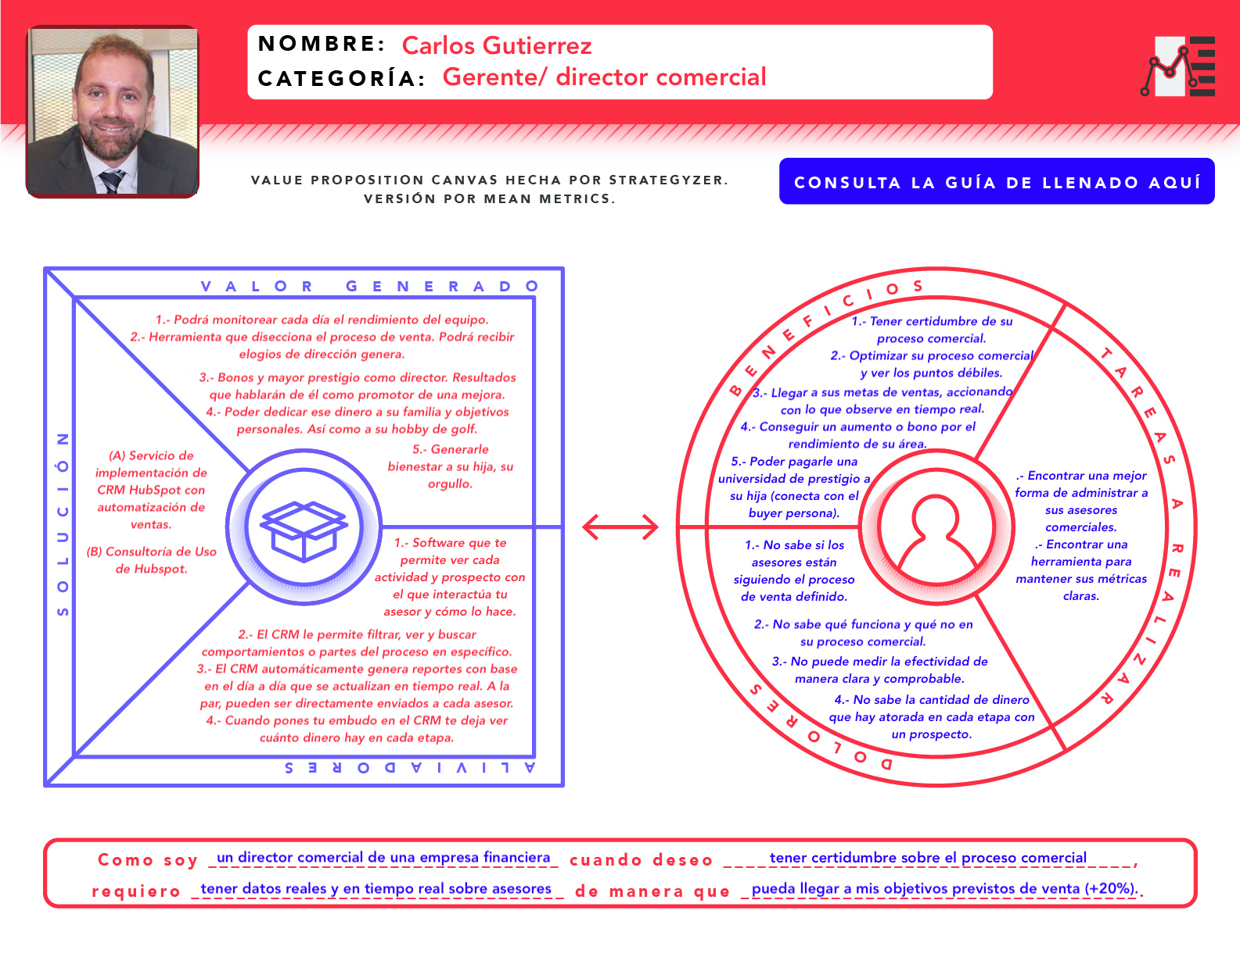
HEMOS TERMINADO POR AHORA.
Es momento de pasar tu Value Proposition Canvas a una plantilla digital. Para continuar con el proceso de conocimiento de tu cliente, vuelve a la guía. Trabajaremos con la siguiente plantilla.

